Slide 1

BLUR HASH
​檢測相似圖片​
2022.9.2

Slide 2
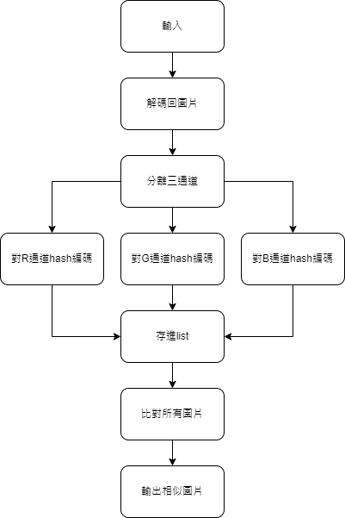
流程
components
主要分成三步驟，首先將hash code轉成bit map再將bit map分割出三通道並對三通道進行hash 編碼，完成後存進list，最後再將每張圖片的hash value做比對找出相似圖片。

Slide 3

decode
細部介紹-一
將輸入的hash code轉成bit map，再將RGB三通道的順序對調成BGR(opencv圖片格式)，後存成np.array。

Slide 4
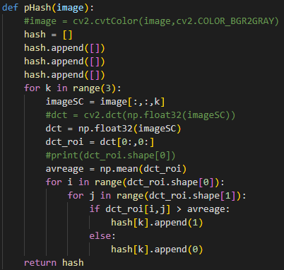
hash encode
細部介紹-二
採用基本的hash演算法，超過平均值的像素設為1其餘設為0，註解部分是dct hash演算法目前測試結果與基本hash各有優缺但速度較慢，也嘗試過直方圖比對結果較差。

Slide 5
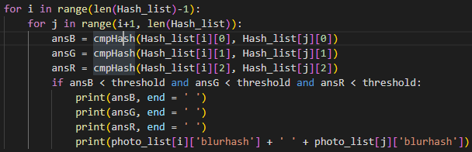
compare
細部介紹-三
目前採用對所有圖片一對一做比較，三通道均小於閥值者判斷為相似，時間複雜度為n^2效率較差但較不易有遺漏，未來可調整比對的方式。

Slide 6
圖片相似度方法比較
 | 直方圖 | Hash(目前) | phash | Code cmp
速度 | 快 | 中等 | 略慢 | 極快
準確度 | 低 | 中 | 中 | 待驗證
可行性 | 高 | 高 | 高 | 待研究

Slide 7


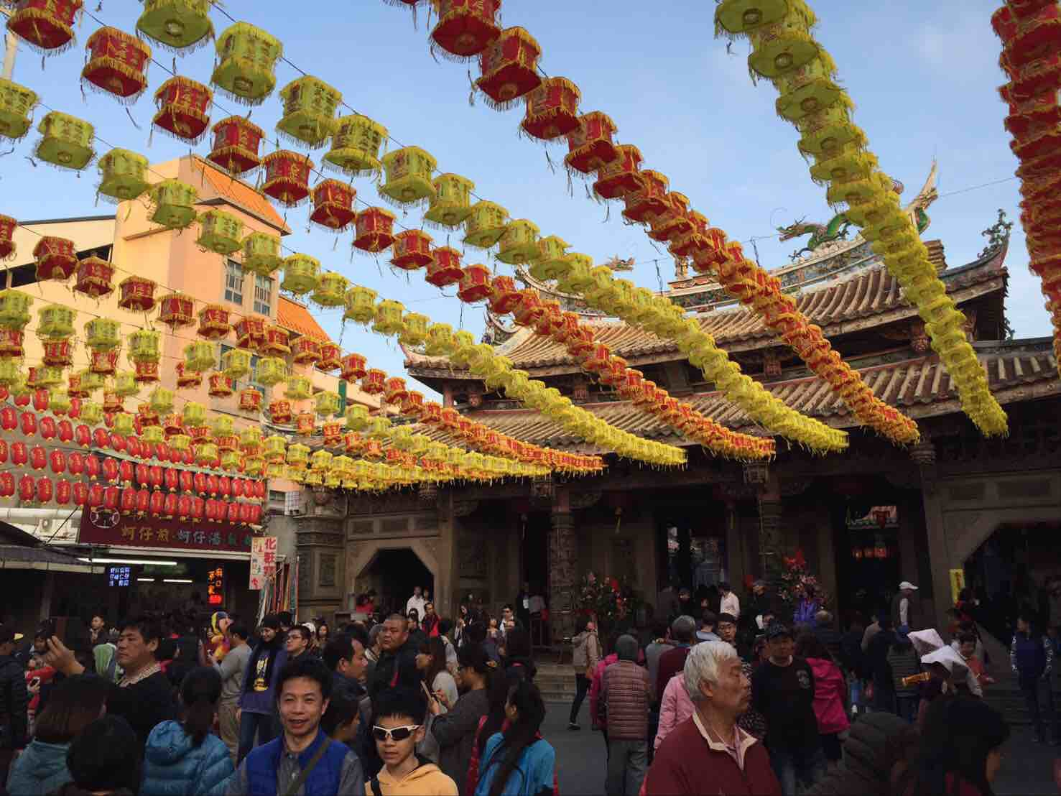
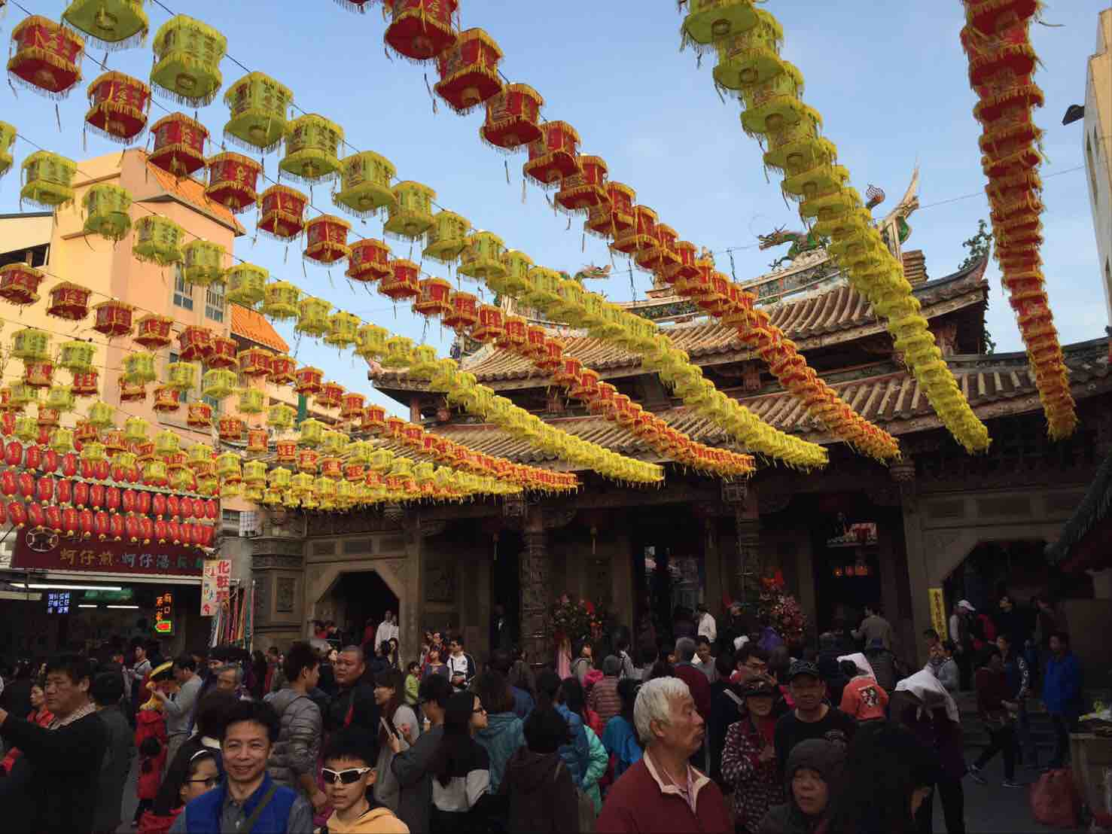
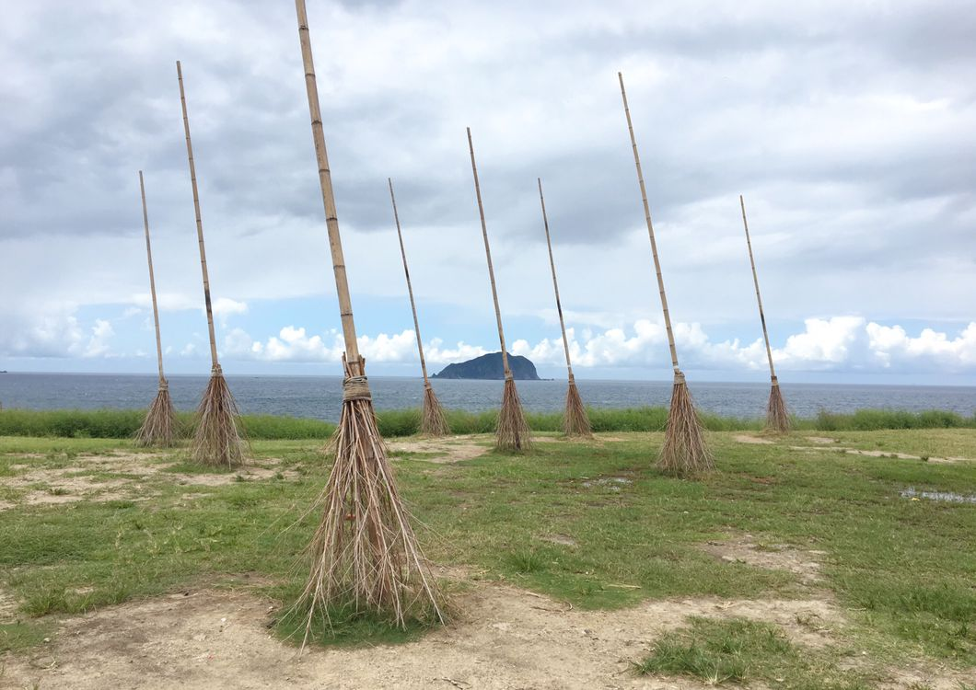
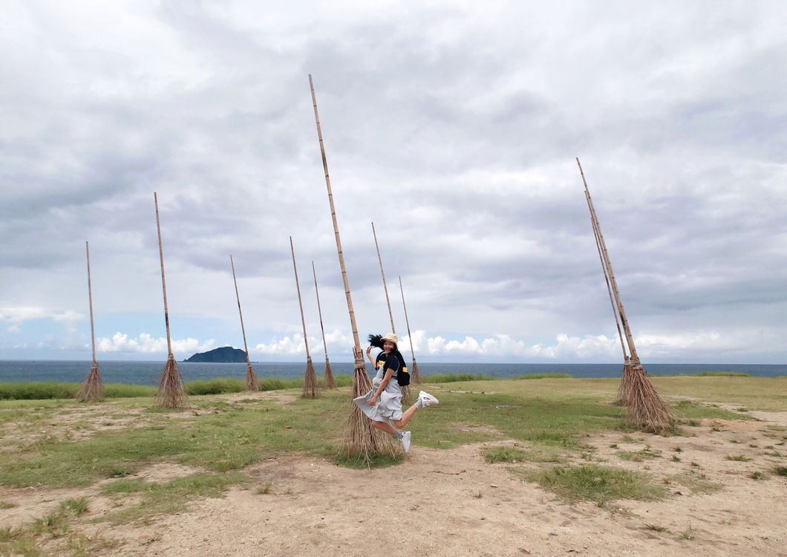


優秀範例(皆為相異圖片)

Slide 8

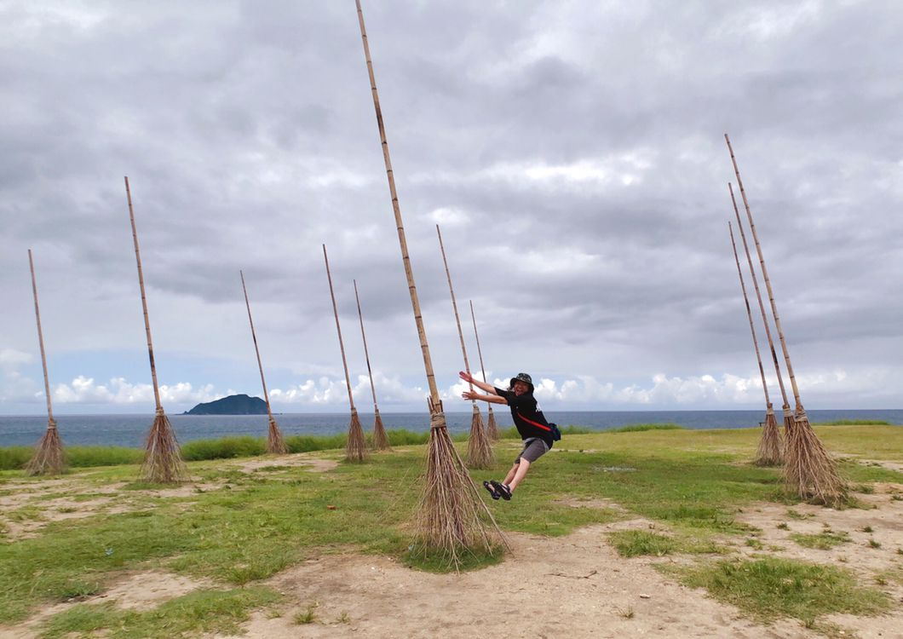


失敗範例
好像只能說… 真的很像

